Slide 1


Информационная безопасность массовых спортивных мероприятий
Чемпионат мира по футболу 2018 года
Бахтин О.Б.
ООО «Центр безопасности»

Slide 2
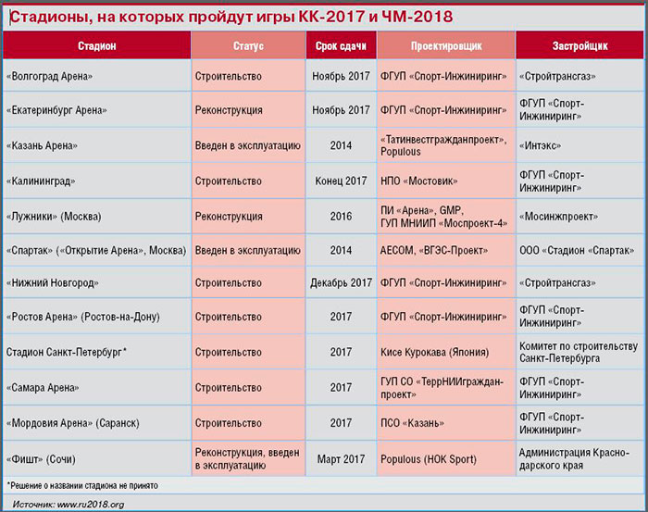

Стадионы – участники ЧМ-2018

Slide 3
Цели и задачи обеспечения информационной безопасности мероприятий ЧМ-2018
  Безопасность информации
    Конфиденциальность персональных данных
    Достоверность и доступность открытой информации
  Безопасность зрителей и участников
    Организация перемещения участников и предотвращение паники
  Безопасность инженерной и информационной инфраструктуры
    Предотвращение нарушений функционирования
    Предотвращение киберугроз
    Предотвращение вторжений
    Мониторинг состояния
  Безопасность сооружений
    Обеспечение достоверности данных мониторинга сооружений, несущих конструкций, противопожарных систем и др.

Slide 4
Информационная инфраструктура стадиона
Структурированная кабельная сеть: свыше 4200 портов и свыше 50 узлов коммутации и распределения
Сеть wi-fi: 271 точка доступа
Сеть передачи данных обеспечивает возможность работы свыше 2500 автоматизированных рабочих мест, 300 ip-телефонов и 400 терминалов системы коллективного приема телевидения.
Для доступа в Интернет создается два выделенных канала.

Slide 5
Информационная инфраструктура стадиона
Система передачи данных Система видеоэкранов Система звукоусиления арены, Система усиления слышимости, Система озвучивания помещений Система концертного звукоусиления Билетно-пропускная система Система кабельного, эфирного и спутникового телевидения Система точного времени Система звуковая, конференцсвязи и синхронного перевода Система телевизионных и радиотрансляций Система управления парковкой | Система связи постов охраны Единая информационная система Система оповещения и управления эвакуацией при пожаре Системы пожаротушения Система контроля и управления доступом и охранно-тревожной сигнализации Система диспетчеризации инженерных систем Структурированная система мониторинга и управления инженерными системами Система мониторинга деформационного состояния несущих конструкций Система управления в кризисных ситуациях

Slide 6
Кто же вероятный нарушитель?
Потенциальными нарушителями в информационных системах объекта информатизации могут быть представители следующих групп:
Делегация и представители FIFA
Работники Оргкомитета
Коммерческие партнеры
Зрители и широкая публика
Представители органов государственной власти
Представители СМИ
Национальные футбольные ассоциации
Фотографы
Арбитры
Волонтеры
Администраторы безопасности ИС
Пользователи ИС
Обслуживающий персонал стадиона
Охранные организации
Сотрудники технической поддержки информационных систем
Посторонние лица, имеющие доступ к внешним каналам связи
Сотрудники предприятий питания и торговых точек

Slide 7
Угрозы безопасности информации
Кроме стандартных угроз из БДУ ФСТЭК России (http://bdu.fstec.ru/) на фоне истерии западных стран относительно «русских хакеров» на первый план выходят репутационные угрозы.
В частности, для ФИФА важнейшим вопросом является телетрансляция со стадионов.
Вторжение в локальную сеть стадиона может эту трансляцию испортить, прервать либо заместить другим нежелательным контентом: нецензурными или разжигающими вражду лозунгами, «взрослыми» роликами, как, например, происходило несколько лет назад на рекламных электронных щитах на Арбате.
То же касается и трансляции на видеоэкранов на стадионах и за их пределами, а также систем звукоусиления стадиона, оповещения и управления эвакуацией.

Slide 8
Особенности защиты информации
Внешний нарушитель внутри защищаемого периметра
Внутренний периметр систем физически доступен нарушителю
Отсутствие возможности применения средств защиты от НСД для основной массы пользователей
Необходимость тонкой настройки параметров телекоммуникационного оборудования СПД для выявления попыток взлома и перехвата управления
Необходимость управления потоками информации (и межсетевого экранирования) как на внешнем периметре, так и внутри систем
Анализ защищенности систем изнутри и снаружи
Мониторинг состояния защищенности и сетевой активности как снаружи, так и изнутри
Необходимость оперативного реагирования на инциденты безопасности

Slide 9
Вопросы?
ООО «Центр безопасности»
info@centresafe.ru
+7 (863) 309 00 34
ул. Лермонтовская, 87/66, оф. 411, г. Ростов-на-Дону, 344000

